Slide 1

Zdravý životní styl
CZ.02.2.69/0.0/0.0/16_015/0002400
ROZVOJ VZDĚLÁVÁNÍ NA SLEZSKÉ UNIVERZITĚ V OPAVĚ

Slide 2
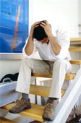
Stres a mentální hygiena.
Mgr. Gabriela Světnická
ÚSTAV OŠETŘOVATELSTVÍ FVP
SLU V OPAVĚ
2020

Slide 3
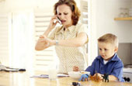
Co je to stres?
módní pojem v posledních 20.letech
zátěž, napětí, tlak, důsledek nesouladu mezi kladenými požadavky a vlastními možnostmi.
každý jedinec pocítil jeho účinky
přímý vliv na rozvoj onemocnění je pouze předpokládaný (např. dlouhodobé působení stresu a poruchy spánku, bolesti hlavy, kardiovaskulární a nádorová onemocnění)
obtížně měřitelný (subjektivní prožitek, každý člověk reaguje individuálně)
intenzitu stresu nelze určit pouze z daných okolností

Slide 4

Definice stresu
definice podle různého úhlu pohledu na problém
„Stres je extrémní a neobvyklá situace, jejíž hrozba vyvolává významnou změnu chování.“ (R. G. Miller)
„Stav organizmu, kdy je jeho integrita ohrožena a organizmus musí zapojit všechny schopnosti na svoji ochranu“ (Cooper a Appley, 1966)
Obecně přijímané parametry stresu:
charakteristika iniciujícího momentu, kdy je organizmus vystaven
působení nepříznivých vlivů vnějšího i vnitřního prostředí
okolnost, kdy je za stres považováno takové zatížení organizmu, které překračuje možnosti jej zvládnout. Tím se dnes obvykle nemyslí jen pouhá adaptace, ale aktivní vyrovnání se se zátěží (coping)

Slide 5
Příklady stresových situací
závažné životni změny (bydliště, zaměstnaní, svatba)
každodenní nepříjemnosti (dopravní zácpa, hádka)
traumatické události mimo oblast běžné lidské zkušenosti (katastrofy, nehody, sexuální zneužívání)
neovlivnitelné události (smrt blízkého, nemoc)
nepředvídatelné události (profese hasičů, zdravotníků na JIP)
události představující výzvu pro hranice našich schopnosti a našeho sebepojetí (zkoušky)
vnitřní konflikty – nevyřešené konflikty (vědomé i nevědomé). Ke konfliktu dochází, pokud se člověk musí rozhodnout mezi neslučitelnými nebo vzájemně se vylučujícími cíli nebo postupy jednaní

Slide 6
Druhy stresu
a) Eustres
příznivá část stresu
mobilizuje, aktivizuje jedince, pomáhá k vrcholným výkonům vzrušení, výzva
b) Distres
škodlivá část stresu
vyčerpává, přepíná organismus
Stádia stresu
(GAS = obecně adaptační syndrom, H. Selye):
1. poplachová reakce - obranná mobilizace organismu, směřuje k útoku nebo úniku
2. přizpůsobení, adaptace -
účelné jednání
3. vyčerpání -
při nevyřešení v předchozích fázích dochází k zhroucení (psych.poruchy)

Slide 7

Příznaky stresu
a) fyziologické - zrychlený tep, dech, bolesti apod.
b) emocionální – prudké změny nálad, popudlivost, klesá pozornost, soustředění, úzkostnost
c) chování a jednání ve stresu – nerozhodnost, zhoršení výkonů, změny životního rytmu

Slide 8
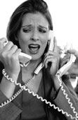
Stresory
příčiny, podněty, okolnosti vyvolávající stresovou reakci
a) vnější - fyzikální (chlad, hluk...)
- chemické
- úkolové – odpovědnost za řešení řady úkolů
- vztahové – s. z mezilidských vztahů
b) vnitřní - fyzické
- psychické – negat. emoce, myšlenkové – i představa
spustí poplachovou reakci
stres – souvisí také s potřebami, s jejich uspokojováním (neuspokojení → nelibost → pocit ohrožení → poplachová reakce atd.)
Salutory – faktory, které v těžké situaci člověka posilují, povzbuzují.

Slide 9
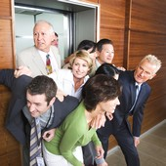
Charakteristika nynější doby
zvýšené nároky díky zrychlenému životnímu tempu
vyšší možnost seberealizace vyžaduje vyšší nasazení
problematika pracovního uplatnění ( riziko ztráty zaměstnání, rekvalifikace, workaholismus)
zdravotní stav jako stresor ( v posledních letech se ukázalo, že jeho hodnota se dá vyjádřit penězi)

Slide 10

Potenciální rizika
důsledky pro duševní zdraví včetně aktuálního psychického stavu (včetně syndromu vyhoření)
důsledky pro rozvoj psychosomatických chorob
důsledky pro rozvoj somatických onemocnění
důsledky pro stav imunity

Slide 11

Na čem závisí prožívání stresu?
osobnost jedince – seberegulace, sebevýchova, nacvičení strategií efekt.jednání (temperament, frustrační tolerance, zkušenosti…)
povaha problému, stresoru – subjektivní povaha závažnosti problému, problém v okruhu a mimo okruh možností působení jedince (jsou situace, které není možné změnit, je nutné se s nimi vyrovnat)
situace, okolnosti – okolí může být jedinci oporou nebo naopak

Slide 12
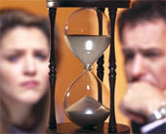
Syndrom vyhoření
jedná se zejména o psychický stav, prožitek vyčerpání
vyskytuje se často u pomáhajících profesí
tvořen řadou syndromů v oblasti psychické, fyzické i sociální
klíčová složka - emoční vyčerpání a opotřebení, celková únava
projevy vyplývají z chronického stresu

Slide 13
Fáze syndromu vyhoření
1. Nadšení
- vysoké ideály a pracovní angažovanost
2. Stagnace
- nezdar při realizaci ideálů
3. Frustrace
- negativní vnímání klienta, pracoviště
4. Apatie
- nepřátelství mezi pracovníkem a klientem
5. Plně rozvinutý syndrom vyhoření
- ztráta smyslu práce, cynismus, odcizení

Slide 14
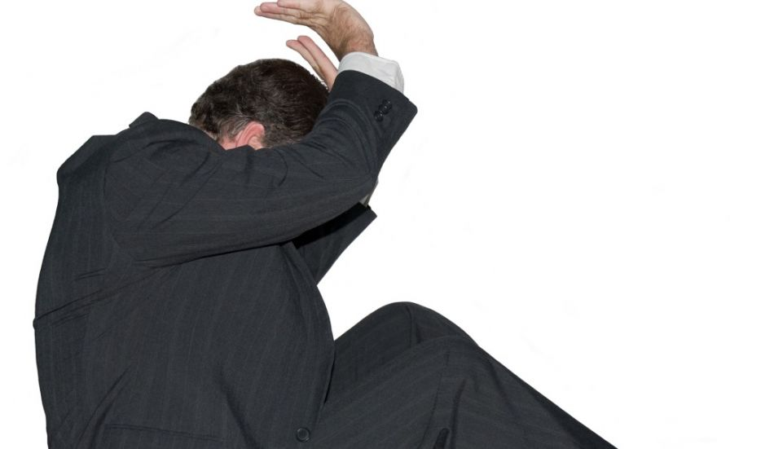
Možnosti prevence
Zdravotní výchova
identifikace zdrojů stresu
poskytování informací o důsledcích a možnostech zvládání

Slide 15
Posilování duševní hygieny
sebevýchova
zrání osobnosti
duševní klid
sociální interakce
úprava životního a pracovního prostředí
úprava životosprávy

Slide 16
Doporučení pro praxi
vysvětlit principy působení nadměrného stresu a jeho důsledky
zjistit pacientovy možnosti ovlivnění zátěžových situací. Intenzitu stresu snižuje možnost předvídat stresovou událost (zkoušky)
diagnostikovat míru zatížení (rozhovor, škály)
navrhnout žádoucí změny životního stylu
doporučit budování kvalitních sociálních vztahů
úprava pracovních podmínek
naučit základním relaxačním technikám
pravidelné kontroly efektu realizovaných opatření, pomoc při nezdarech
zajištění odborné spolupráce (psycholog)

Slide 17
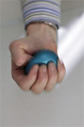
Relaxační techniky
techniky vedoucí k uvolnění, uklidnění
nutno zajistit pohodlí, pohodlná polohu (teplo, oděv mesmí škrtit, klidnější místo)
většina relaxačních techniky jsou techniky tréninkové (nutno nacvičit)
dechová cvičení, jóga, autogenní trénink podle Schultze, podle Jacobsona, muzikoterapie, vizualizace, masáže , např. baby masáže (dotekové, hladivé masáže)

Slide 18
První pomoc při akutním stresu
V akutním stresu nikdy nic nerozhodujeme nebo se nesnažíme něco řešit. Výjimku tvoří situace kdy jde o záchranu života apod..
Počítejte v klidu do desíti.
Soustřeďte se na svůj dech a pomalu zhluboka dýchejte nosem, prodlužujte výdech.
a) v místnosti
vstaňte a projděte se, zkuste jít někam, kde budete chvilku sami
je-li to možné, opláchněte si pomalu obličej studenou vodou
v klidu pomalu vypijte sklenici chladné vody, soustřeďte se na pocity při polykání
b) venku
rozhlédněte se a pozorujte krajinu a vaše okolí
soustředíme se na uvolňující dýchání, dýcháme zhluboka a prodlouženým výdechem

Slide 19
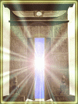
Shrnutí na závěr:
vytvoření pořadí důležitosti (zahrnou své zdraví mezi nejdůležitější hodnoty)
umění vypnout a odpočívat (rozložit čas mezi povinnosti a příjemné činnosti)
- dostatek pohybu (procházky)
- budování kvalitní sociální sítě
- správná výživa
- relaxační techniky

Slide 20
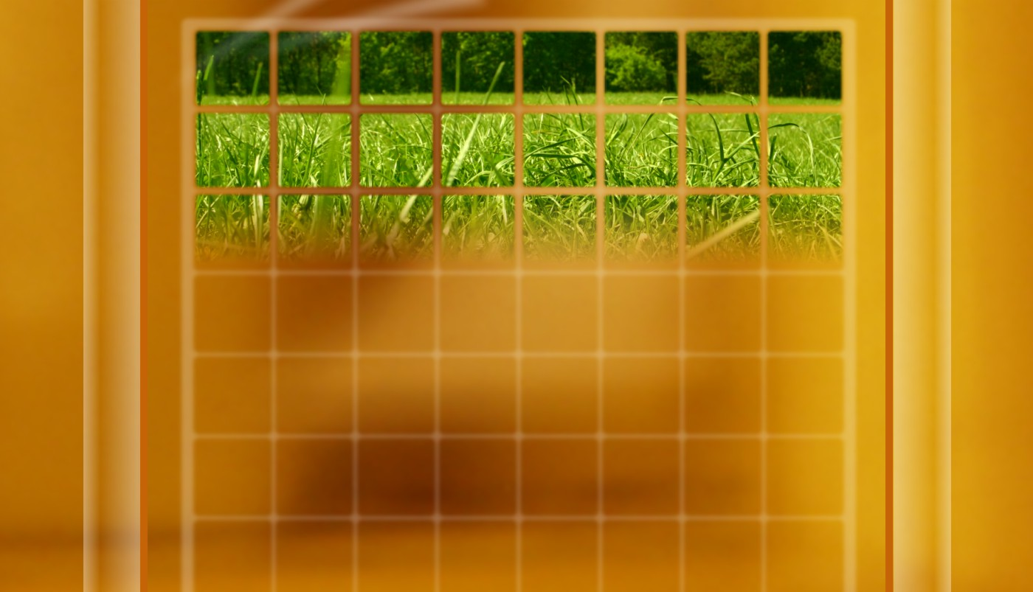
Děkuji za pozornost.

